Slide 1
Kana booddees waaqa keessatti lolli in ka'e. Mikaa'el, ergamoota isaa wajjin bineensa akka jawwee sana in lole; bineensichi akka jawwee sunis ergamoota isaa wajjin deebisee isa in lole. Bineensichi mirga hin arganne, deebi'ees isaaf ergamoota isaatiif waaqa keessatti iddoon hin argamneef. – Mul. 12:7-8

Slide 2
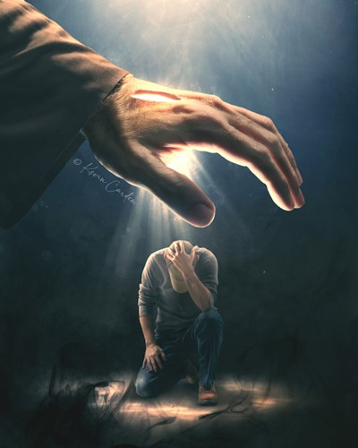
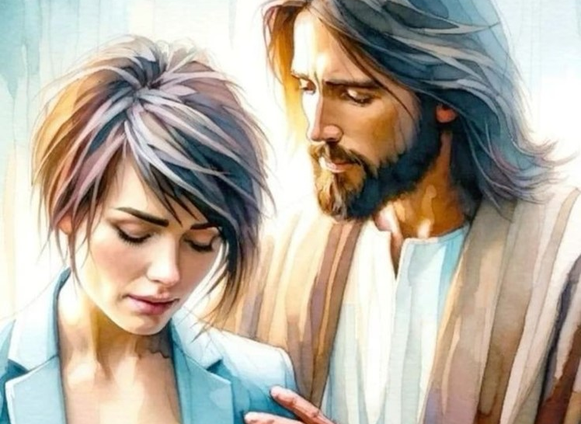
“Egaa ani sii wajjin waanan jiruuf hin sodaatin! Ani Waaqayyo kee ti hin na'in! Ani sin jabeessa, ani sin gargaaras; irree qajeelummaa koo isa mirgaatiin ol sin qaba.” — Isa. 41:10

Slide 3
“Yesus immoo, "Ifni amma iyyuu yeroo gabaabaadhaaf isin bira jira; dukkanni akka isin hin qaqqabetti, ificha utuu qabdanii adeemaa! Namni dukkana keessa adeemu, gara kam akka dhaqu hin beeku.”— Yoh. 12:35

Slide 4
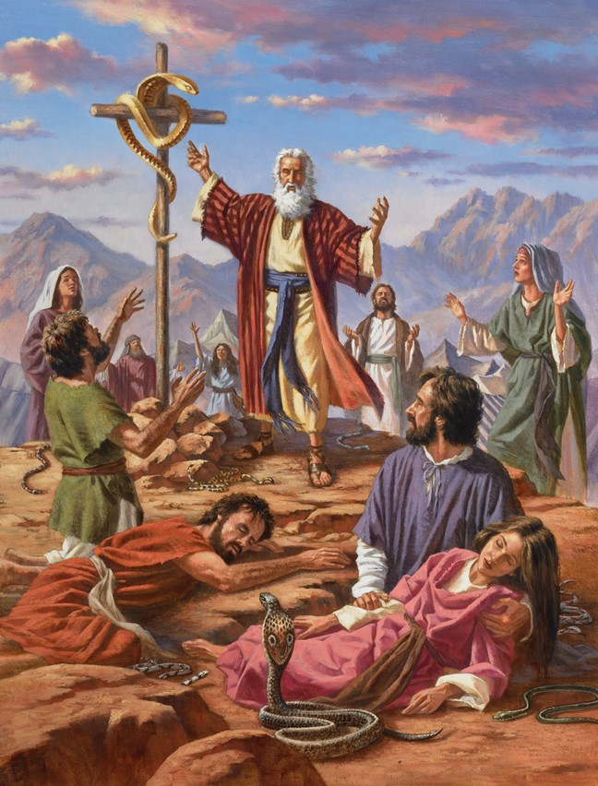
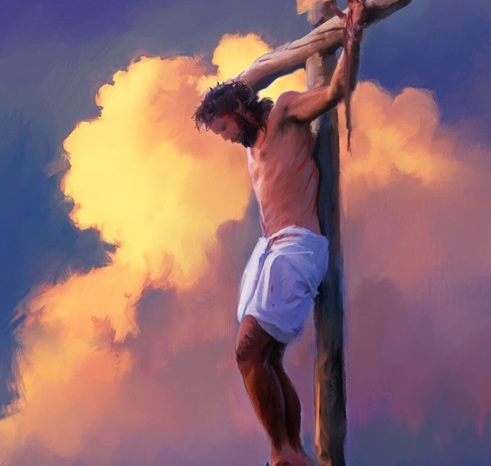
Museen lafa onaa keessatti bofa sibiila diimaa muka irratti akka ol fuudhe, ilmi namaas immoo akkasuma muka irratti ol fuudhamuun in ta'a, Kunis ilma namaatti kan amanu hundinuu jireenya bara baraa haa qabaatuuf ta’a. Yoh. 3:14-15

Slide 5
“Akkan si hin yakkineef waan ati jette garaa koo keessa kaa'adheera.”
— Far. 119:11

Slide 6
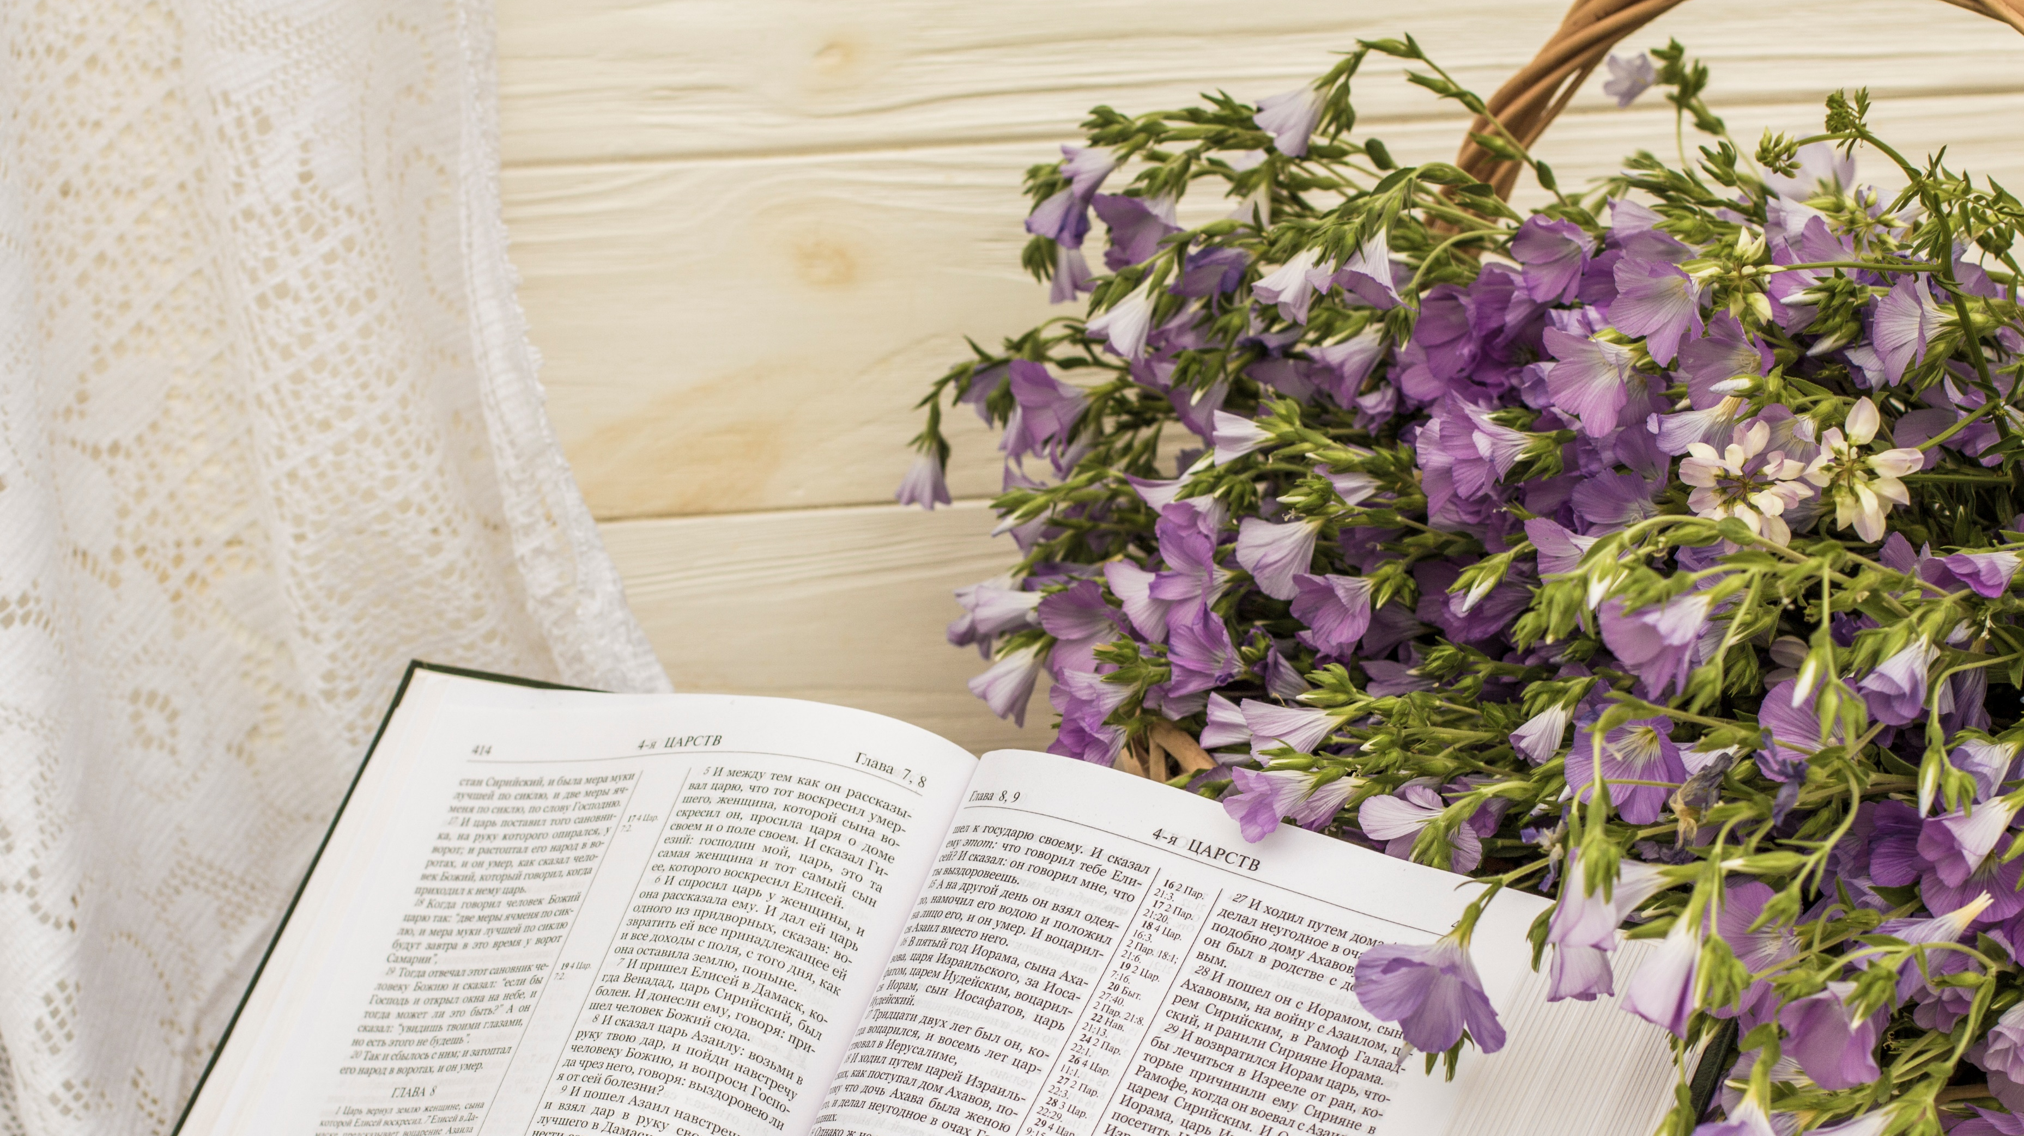
“margichi in coollaga, daraarichis in harca'a, dubbiin Waaqayyo keenyaa garuu bara baraan dhaabatee in hafa' jedhi!" jedhe.”
— Isa. 40:8

Slide 7
“Yommus isaan, "Ilaa inni Waaqayyo keenya! Inni nuyi, 'Nu fayyisa' jennee eeggachaa turre isa; inni nuyi amanannes isa; kottaa fayyisuu isaatti in gammannaa, in ililchinas" in jedhu.” — Isa. 25:9

Slide 8
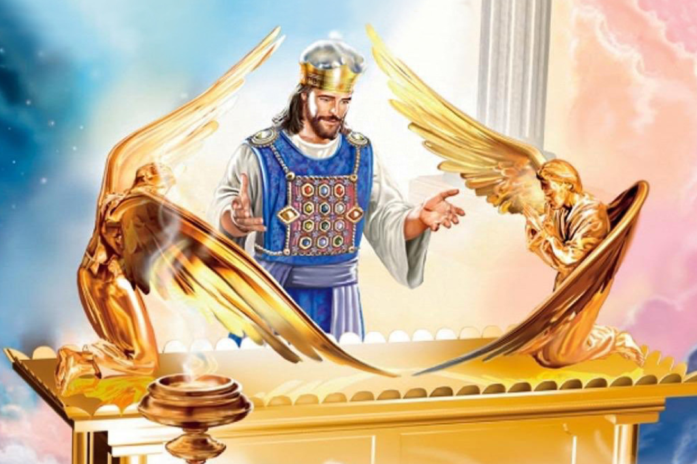
Wanta dubbannu keessaa, "Nuyi angafa lubootaa isa bantii waaqaa keessatti, gara mirga teessoo Waaqayyoo surra-qabeessaa taa'e akkasii qabna" isa jedhutu hunduma irra caala. Inni godoo qulqullaa'aa sana keessatti, godoo namni dhaabe utuu hin ta'in, godicha isa dhugaa Waaqayyo gooftaan dhaabe sana keessatti, angafa lubootaa ta'ee in hojjeta.- Ibr. 8:1,2

Slide 9
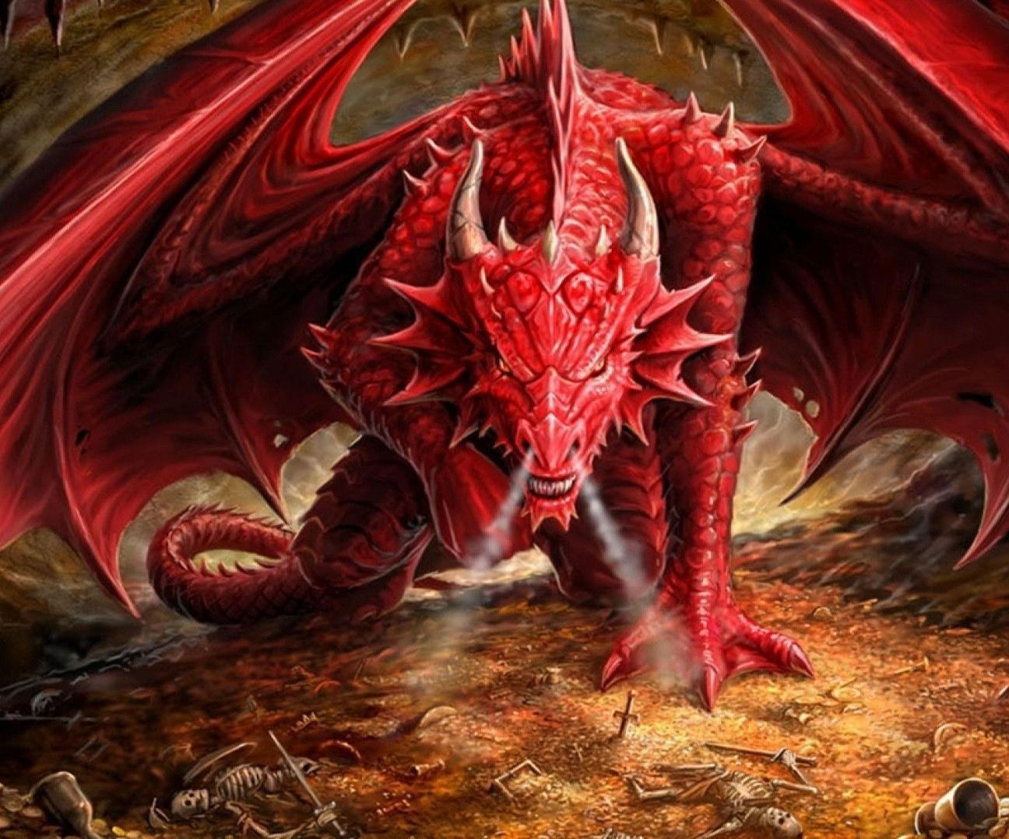
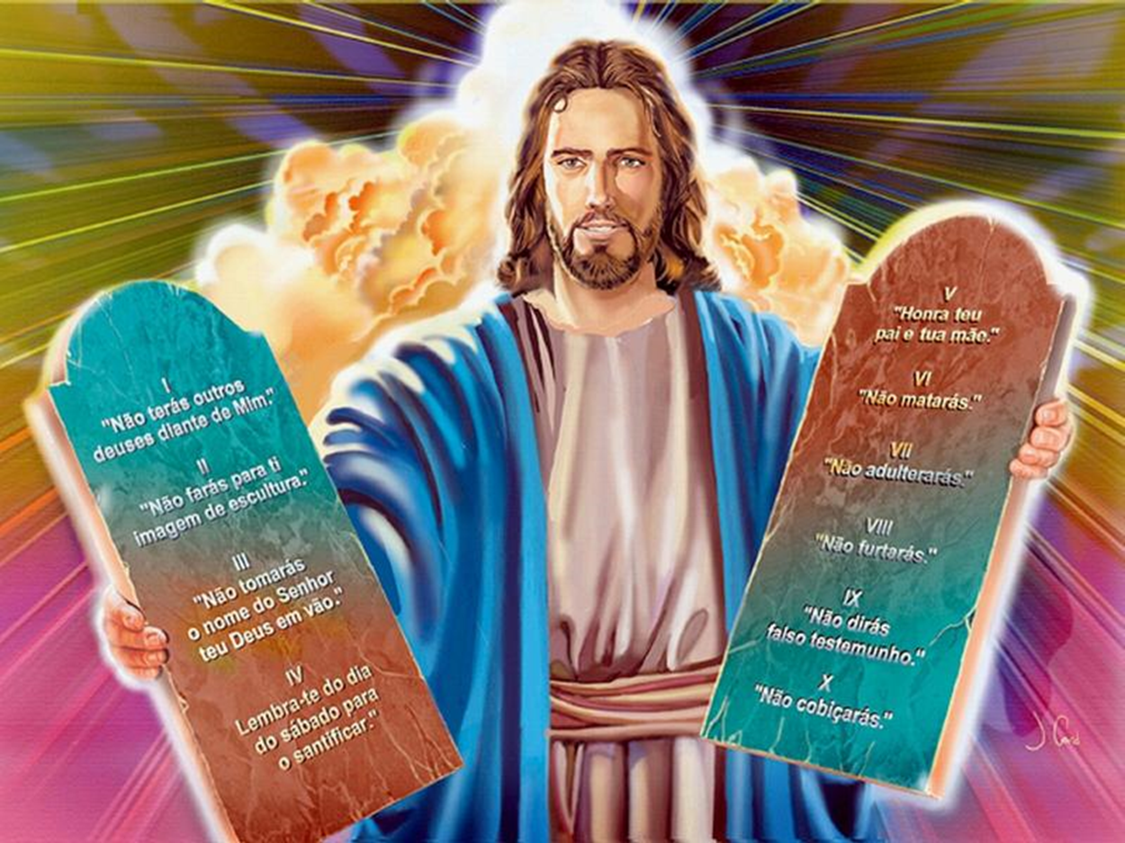
“Yommus bineensichi akka jawwee sun dubartittii sanatti aaree, sanyii ishee warra kaanitti lola kaasuu dhaqe; isaanis warra abboommii Waaqayyoo eeganii, isa Yesus dhugaa ba'ettis jabaatanii dha.”
— Mul. 12:17

Slide 10
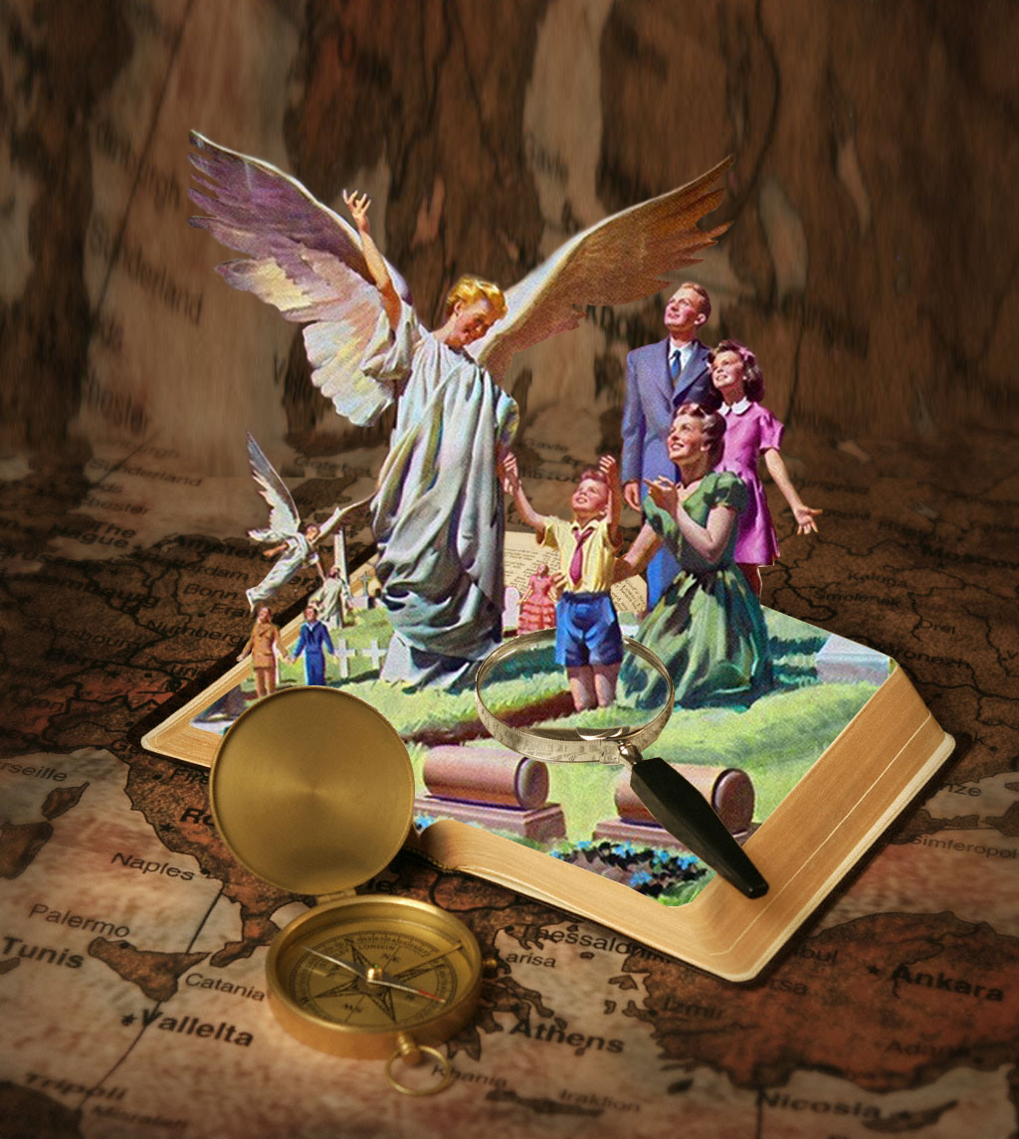
Sagaleen guddisee nama abboomu, sagaleen angafa ergamootaa in dhaga'ama, malakanni Waaqayyoos in afuufama. Kana hundumaa wajjin gooftaan waaqa irraa gad in bu'a; warri Kristositti amananii du'an dura in kaafamu. Kana booddee nuyi warri utuu hin du'in hafne immoo, isaanumaa wajjin qilleensa keessatti gooftaa simachuudhaaf duumessa keessa ol in butamna; ergasii yeroo hundumaa gooftaa bira in jiraanna.- 1 Tas. 4:16,17

Slide 11
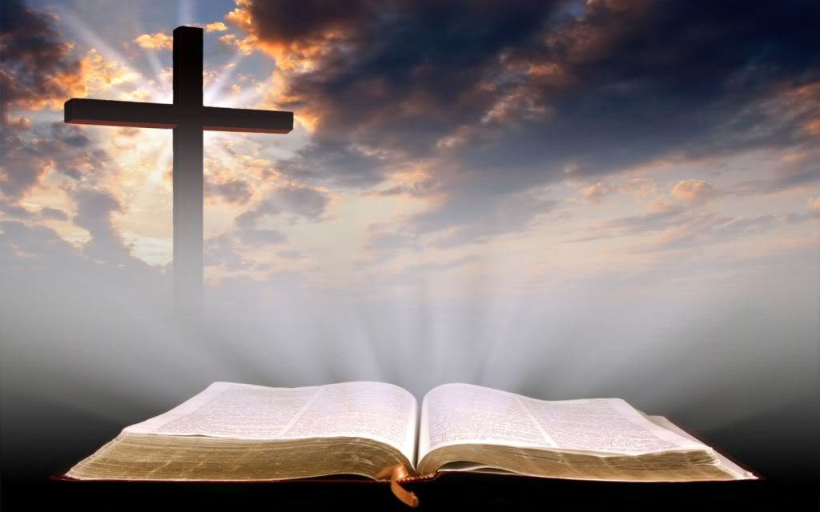
“Dubbiin kee dhugaa dha, dhugichaan isaan qulqulleessi.” — Yoh. 17:17

Slide 12
“Dhugaa fi ogummaa, barsiisaa fi hubannaa, argadhu malee hin gurgurin!” — Fak. 23:23

Slide 13
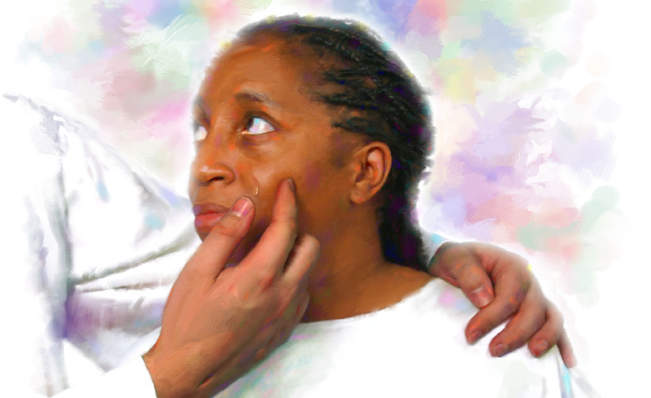
Yommus ani sagalee guddaa tokko nan dhaga'e; innis teessoo sana biraa, "Kunoo, iddoon Waaqayyo buufatu namoota gidduu dha, inni isaan bira buufachuuf jira, isaanis saba isaa ta'uuf jiru; Waaqayyo ofii isaa isaanii wajjin jiraachuuf jira, Waaqayyo isaaniis ta'uuf jira. Inni imimmaan hundumaa ija isaaniittii in haqa; wanti duraa waan darbeef, egaa duuni deebi'ee hin argamu, gadduun, iyyuun, waraansis si'achi hin jiru!" jedhe.- Mul. 21:3,4

